Slide 1


Slide 2


ИСТОРИЯ БРЕНДА
ARUA - бренд постельного белья, разработанный в 2016г на основе многолетнего опыта работы производственной компании
АГФ Групп с IKEA. В столь короткий срок бренд успел завоевать полки розничных сетей и сердца покупателей.
КОНЦЕПЦИЯ БРЕНДА
Постельное белье ARUA произведено из 100% экологически чистого хлопка
с заботой о покупателе и окружающей среде, в соответствии с самыми высокими европейскими стандартами качества.
ARUA - ориентирован на уверенных в себе женщин. Они ценят свое время, комфорт
и здоровье своей семьи.
Мир ARUA - это радость прикосновения!

Slide 3
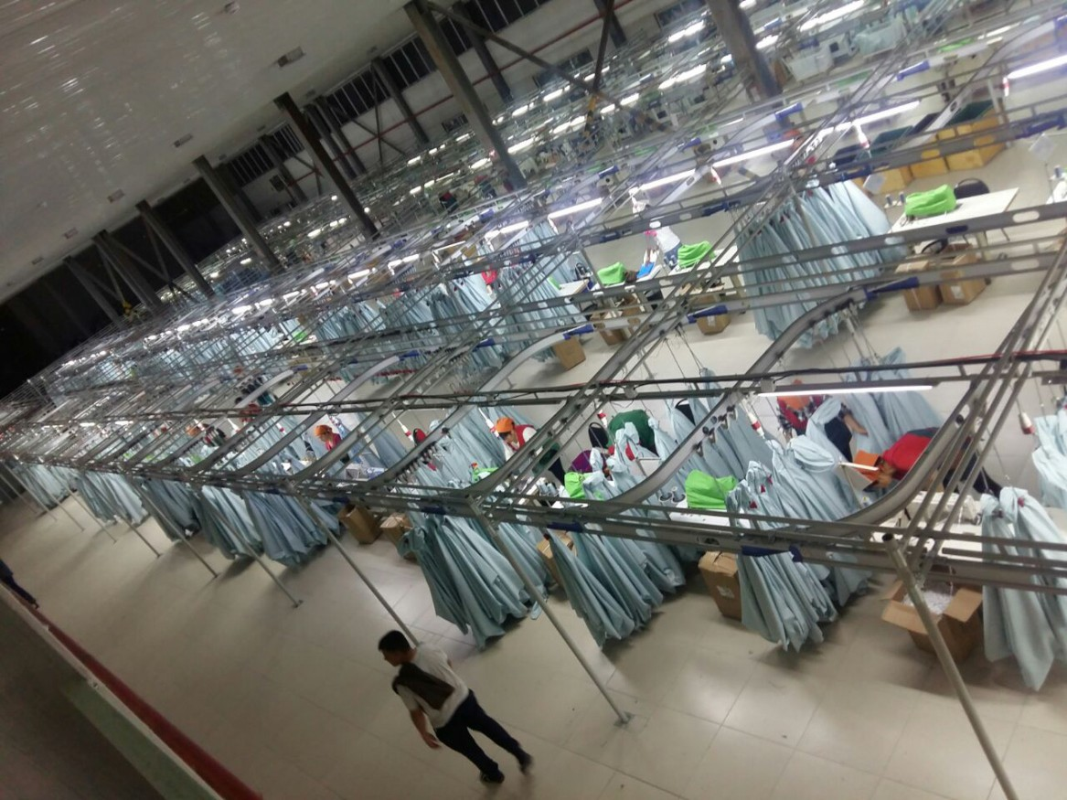
ТЕХНОЛОГИИ
Коллекции ARUA разрабатываются совместно с дизайнерами и маркетолагами, чтобы удовлетворить самый взыскательный вкус и охватить все сегменты рынка. А современное оборудование, квалифицированный персонал и 7 ступенчатый контроль, обеспечивают непревзойденное качество.
Постельное белье ARUA обладает рядом преимуществ, обеспечивающих крепкий и комфортный сон, таких как:
Высокое европейское качество
Безукоризненная комфортность
Гипоаллергенность
Устойчивость к выцветанию
Не скатывается
Не линяет
Пододеяльник на кнопках
Легкость глажки

Slide 4
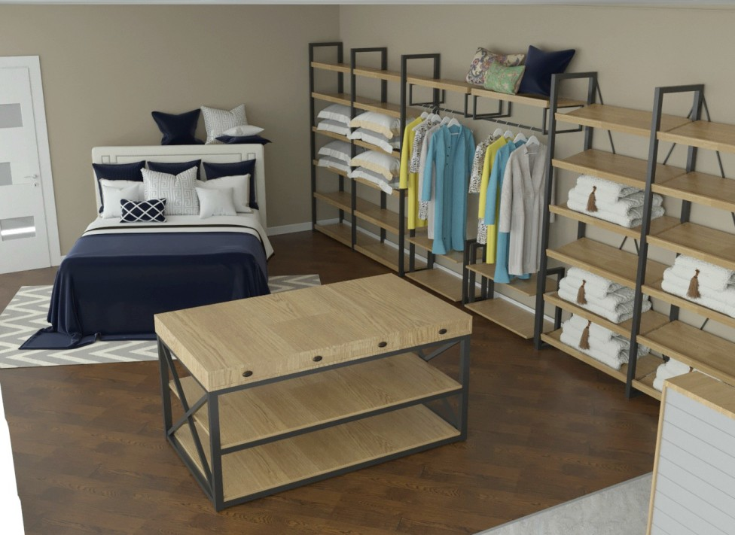
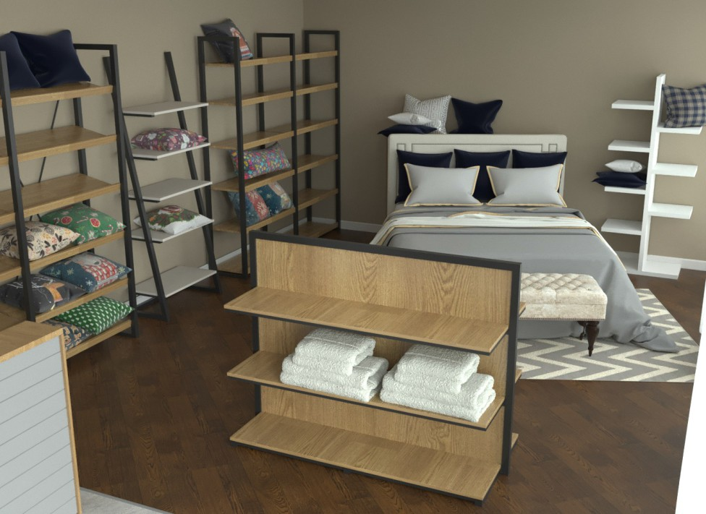
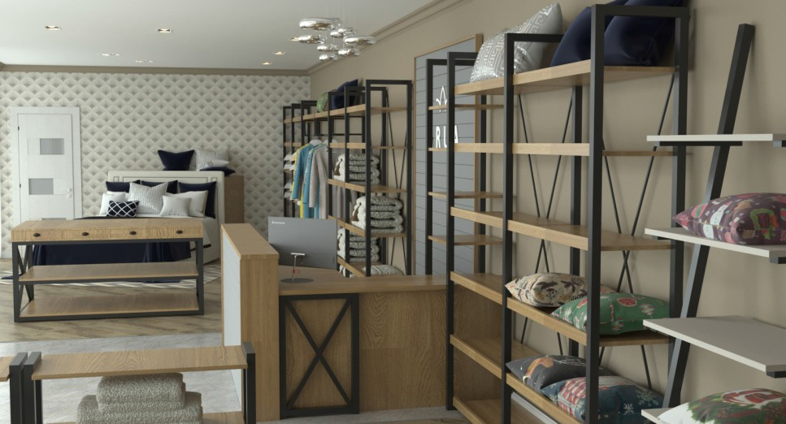
КОНЦЕПЦИЯ МАГАЗИНОВ
ARUA уделяет пристальное внимание оформлению магазинов, системе освещения и современному торговому оборудованию.
Формат магазина от 18 до 70 кв.м
Современный европейский дизайн
Магазины
ARUA
подчеркивают концепцию бренда, привлекают представительниц целевой группы широким ассортиментом, сервисом и удобным расположением.

Slide 5
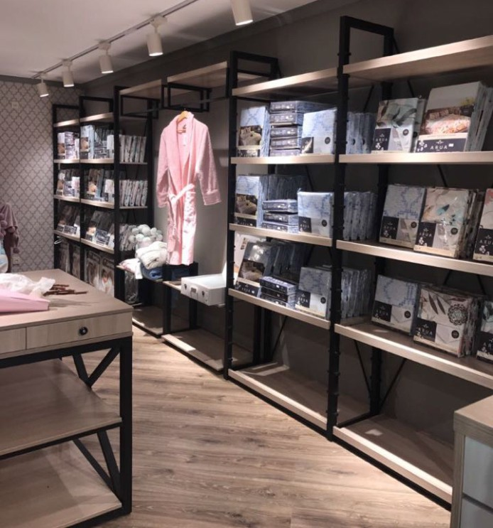
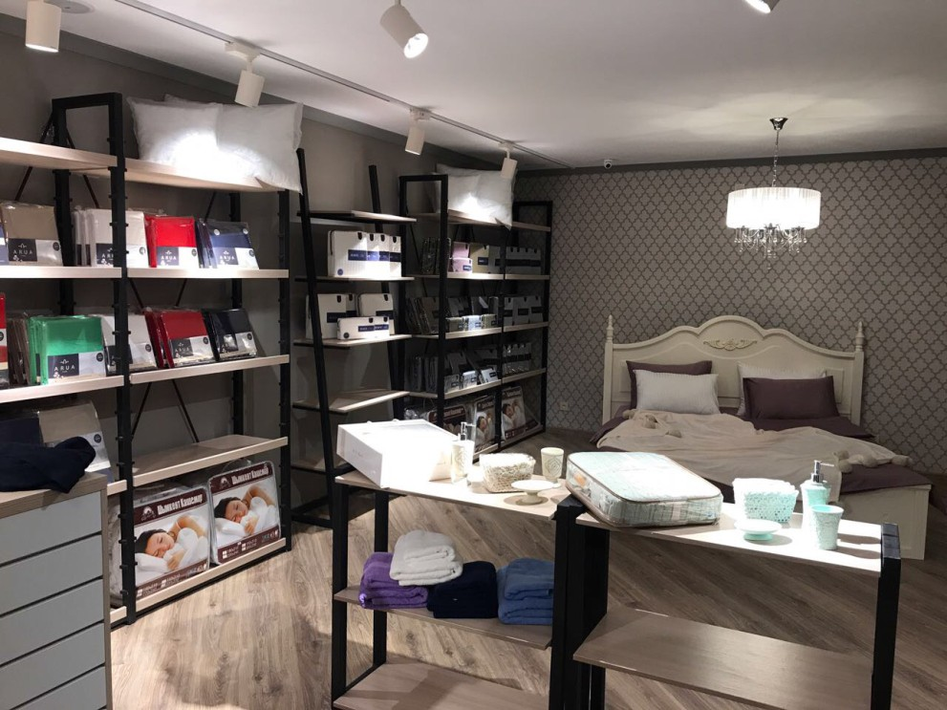
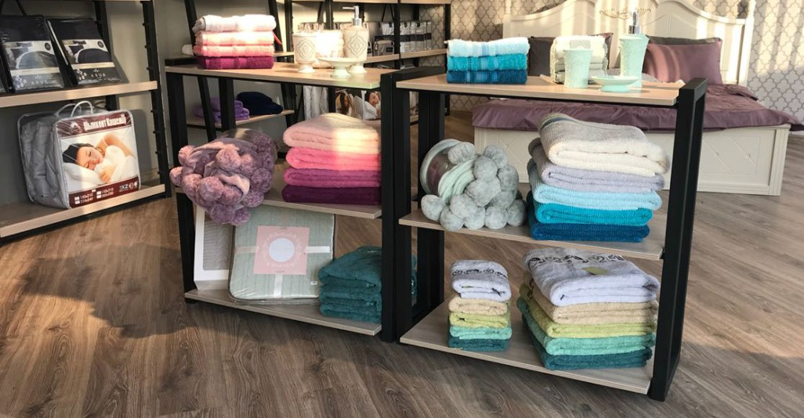
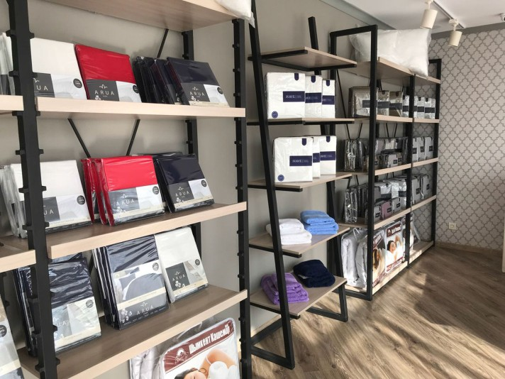

Slide 6
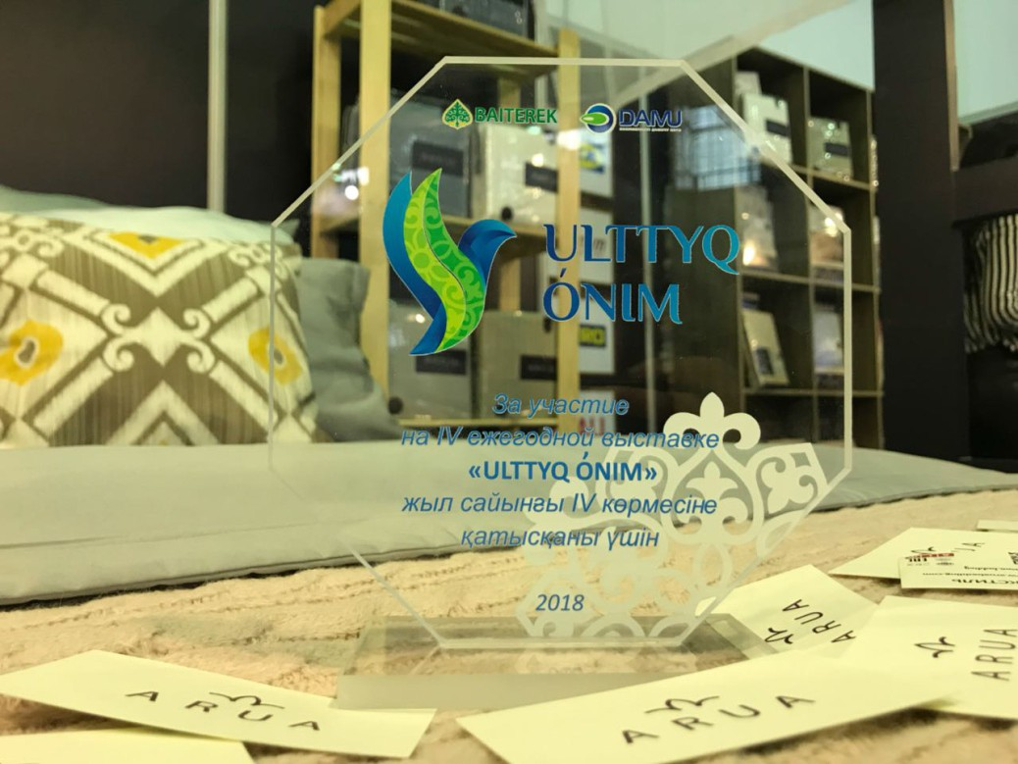
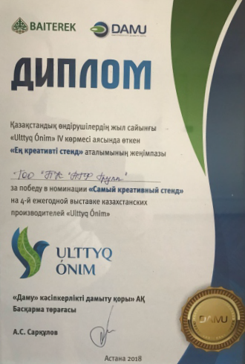


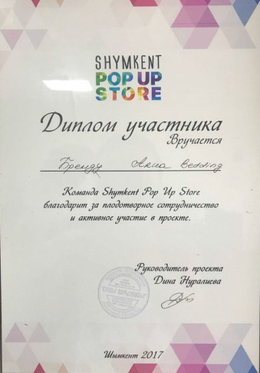
НАШИ ЦЕННОСТИ
КАЧЕСТВО
Мы гордимся высоким качеством нашей продукции, которое контролируем на всех этапах производства
ОТНОШЕНИЯ
Мы строим долгосрочные отношения с нашими покупателями на основе лучших предложений и качественного сервиса, представленного в магазинах ARUA
РЕПУТАЦИЯ
Мы дорожим признанием и доверием наших покупателей и постоянно заботимся о том, чтобы каждая покупка в магазине ARUA стала чем - то особенным.

Slide 7
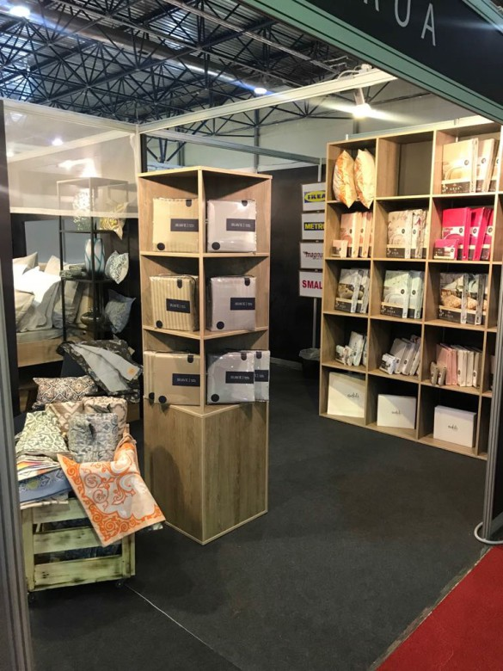
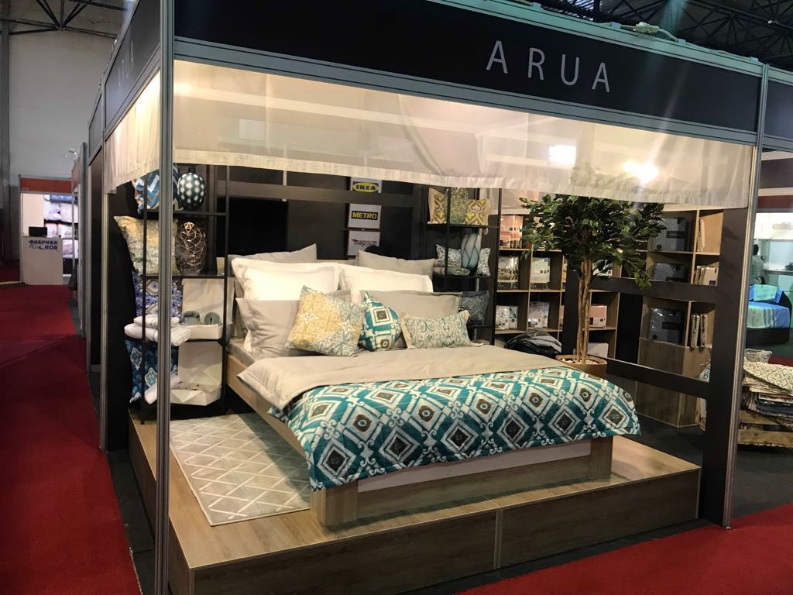
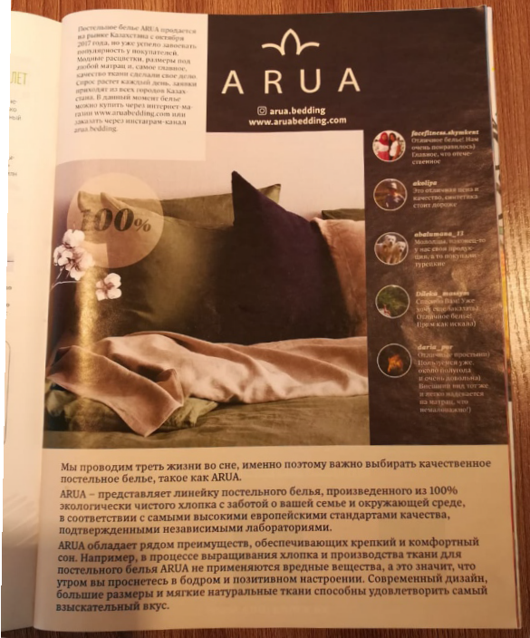
МАРКЕТИНГОВАЯ ПОДДЕРЖКА
Регулярные рекламные кампании
Специальные акции и мероприятия для участников постоянных клиентов
Участие в имиджевых выставках
Онлайн-магазин
Единая система визуального мерчандайзинга
Регулярные исследования потребительских предпочтений

